Slide 1
ADABIYOT
5- sinf
Mavzu: Ezop masallari

Slide 2
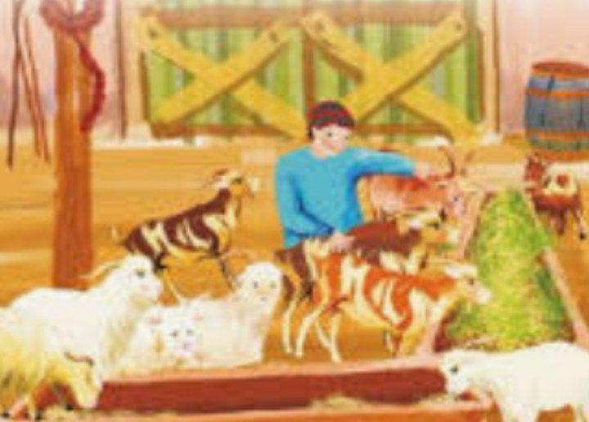
Mustahkamlash

Slide 3
Bugun biz…
“Kiyik bilan tokzor”.
“Bo‘ri bilan laylak”.
“Burgut, zag‘cha va cho‘pon”.

Slide 4
Kiyik bilan tokzor
“Qilmish - qidirmish: tok meni qutqargandi, men esa uni nobud qilishga qasdlandim”.

Slide 5
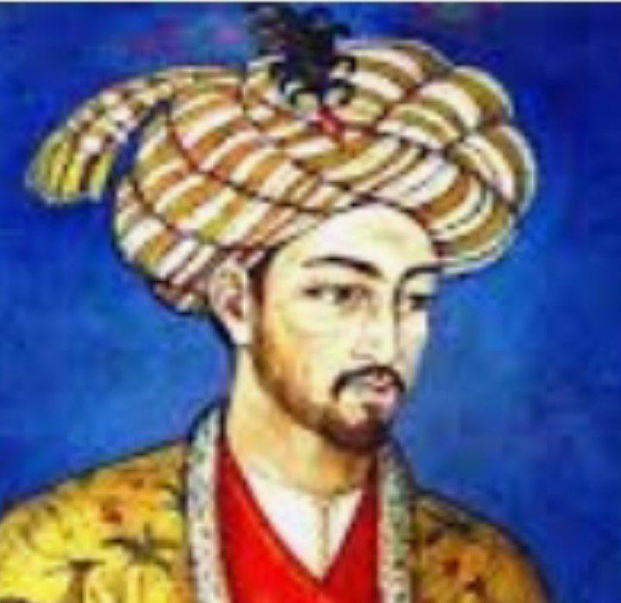
Har kimki vafo qilsa…
Har kimki vafo qilsa, vafo topqusidur,
Har kimki jafo qilsa, jafo topqusidur.
Yaxshi kishi ko‘rmagay yomonlik hargiz,
Har kimki yomon bo‘lsa, jazo topqusidur.
(Z.M.Bobur)

Slide 6
Yodingizda tuting!
yomonlikka jazo muqarrar;
nafsni yengish;
ochko‘zlik qilmaslik.

Slide 7
Bo‘ri bilan laylak

Slide 8
Yodingizda tuting!
Yaxshilikni har kim har kuni qilishi kerak.

Slide 9
Qanday inson kam bo‘lmaydi?
Har qanday vaziyatga tayyor, xushyor va sabr-bardoshli odam hech qachon kam bo‘lmaydi.

Slide 10
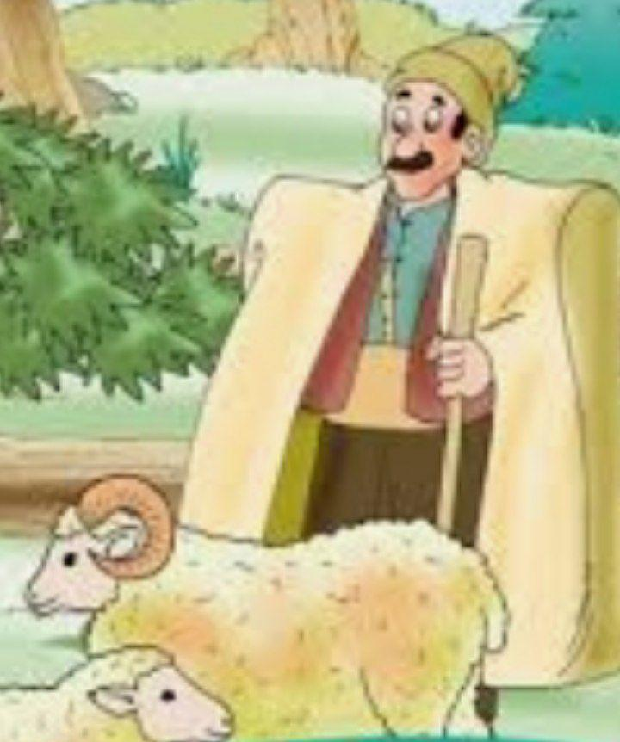
Burgut, zag‘cha va cho‘pon
Cho‘pon:
“Men-ku buning zag‘chaligini
bilaman-a, biroq uning o‘zi
o‘zini burgut sanaydi-da!”

Slide 11
E’tibor bering!
Yoshi ulug‘ yoki martabasi baland kishilar oldida maqtanchoqlik qilish, o‘z imkoniyatlariga to‘g‘ri baho bera olmaslik oxir-oqibat shu kimsani beobro‘ qiladi, e’tibordan chetga chiqib qolishiga sabab bo‘ladi.

Slide 12
Ezop masallarining g‘oyaviy mazmunini aniqlang
Do‘st tanlashda shoshilma
Yaxshilikni ham uning qadriga yetgan odamga qilish kerak
Bo‘ri bilan laylak

Slide 13
Mushohada qiling!
Ota-bobolarimiz nima uchun hasadni o‘tga o‘xshatishgan?
Burgut, zag‘cha va cho‘pon

Slide 14
Biz bugun darsda…
Maqtanchoq bo‘lmaslik
Do‘stga sadoqat
Shukur qilmoqlik
Yaxshilik qilish
Behuda chiranmaslik
Sabr-toqatli bo‘lish

Slide 15
Mustaqil bajarish uchun topshiriq:
Darslikdagi 2-topshiriqda berilgan tezkor savollarga javob yozing. ( 45-46-bet)

